Slide 2
گزارش عملکرد دفتر پرستاری
سال 1402

Slide 3
اجرای قانون تعرفه گذاری خدمات پرستاری /جلسات شفاف سازی پرداختی تعرفه در بیمارستان ها /رانددوره ای HIS بیمارستانها
ساماندهی اعزام بیمارستان ها – انتقال ایمن بیماران / بازدید دوره ای آمبولانس ها
تشکیل تیم تخصصی بحران در پرستاری
ساماندهی نیروی انسانی گروه پرستاری
صدور پروانه صلاحیت حرفه ای گروه پرستاری
تشکیل تیم نظارتی دفتر پرستاری و انجام بازدیدهای دوره ای
حضور دوره ای تیم دفتر پرستاری در هیئت رئیسه دانشگاه و ارائه گزارش عملکرد
نشست دوره ای با مترون بیمارستان ها در راستای اجرای مراقبت موردی در بخش اورژانس
برگزاری دوره های مستمر آموزش ICU باهمکاری نظام پرستاری
طرح اینترشیب و جلسات مختلف با دانشکده پرستاری و بیمارستان ها واجرای این طرح
همکاری با اداره نظارت بر درمان در بازدیدهای دوره ای

Slide 4
برگزاری جلسات دوره ای شورای هماهنگی پرستاری
نظارت بر اجرای آموزش به بیمار و پرستار پیگیر در بیمارستانها
بازدیدهای دوره ای و همکاری با اداره نظارت در خصوص مراکز مشاوره و خدمات پرستاری در منزل
جلسه توجیهی با مراکز مشاوره و پرستاری در منزل با همکاری اداره نظارت و صدور پروانه ها
برگزاری کارگاه های دوره ای اخلاق بالینی
برگزاری جلسات دوره ای با مدارک پزشکی جهت یکسان سازی فرم های پرونده بیمارستانی

Slide 5
تشکیل هئیت اجرایی ششمین دوره انتخابات در دفتر پرستاری و برگزاری انتخابات
معرفی نماینده از دفتر پرستاری
چاپ و توزیع تبلیغات در بیمارستان های تحت پوشش
ثبت نام از داوطلبین ششمین دوره انتخابات
ارسال اسامی دواطبین به هئیت نظارت جهت تائید صلاحیت و چاپ اسامی افراد تایید صلاحیت شده
اعلام تعداد صندوق های ثابت و سیار اخذ رای به ستاد مرکزی انتخابات
هماهنگی با حراست دانشگاه جهت ساخت مهر های هئیت اجرایی
برگزاری انتخابات

Slide 6
شرکت در جلسات کمیته جوانی جمعیت
جلسات دوره ای بخش اورژانس در خصوص بررسی چالش ها و مشکلات در اجرای کیس ، ماندگاری بیماران و اعزام
برگزاری جلسات دوره ای توانمند سازی مدیران پرستاری
جلسه مداوم با کارشناسان زخم ساماندهی زخم و روال پانسمان در بیمارستان ها با تشکیل تیم منسجم
تشکیل کمیته آموزشی دیالیز و برگزاری دوره های منسجم
ورود اطلاعات برنامه عملیاتی دفتر پرستاری در سامانه
کارگاه های دوره ای افزایش تاب آوری و مدیریت خطر در مقابل حوادث و بلایا جهت پرستاران مجموعه بیمارستان ها

Slide 7
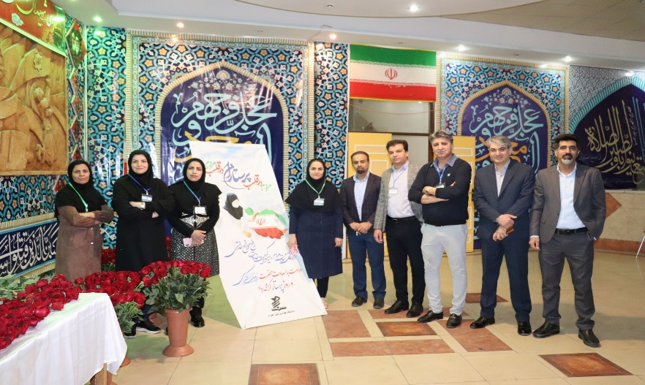
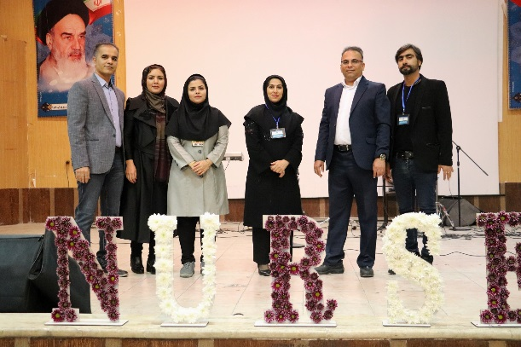
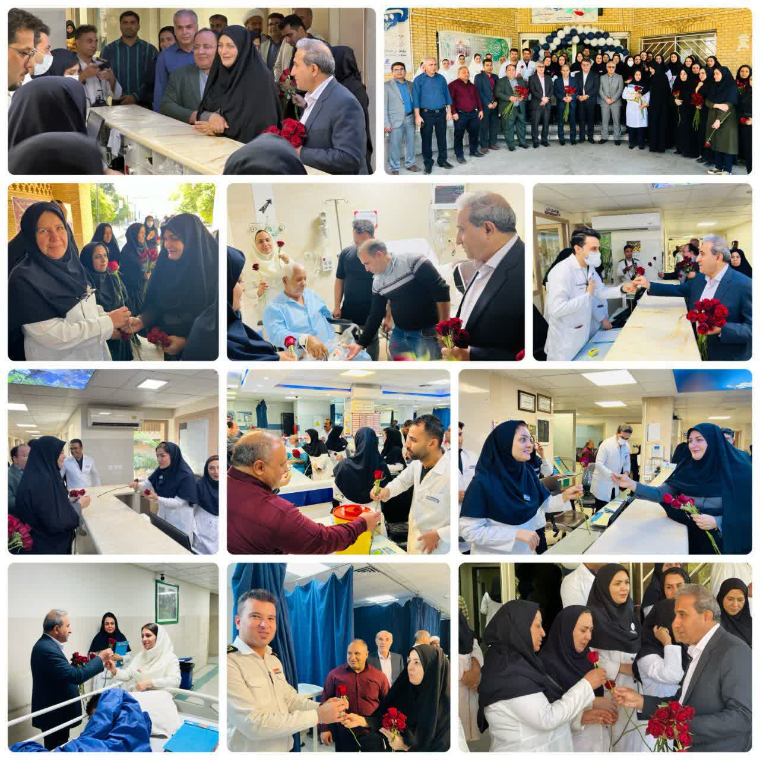
برگزاری مراسم روز پرستار
تشکیل ستاد برگزاری مراسم در دفتر ریاست دانشگاه
توزیع بلیط رایگان سینما جهت پرسنل و خانواده
برگزاری جشنواره ورزشی با همکاری نظام پرستاری
آماده کردن پکیج پذیرایی جهت پرسنل شب کار درروز برگزاری مراسم جشن
برگزاری مراسم بزرگداشت در تالار علامه امینی
بازدید از بیمارستان ها با ریاست دانشگاه و معاونت درمان همراه با اهدای گل

Slide 8
جلسات اداره اورژانس بیمارستانی در سال1402
گزارش بازدید بیمارستان ها
تاریخ | عنوان
21/03/1402 | تدوین برنامه عملیاتی بخش اورژانس ،ارایه چالش ها و مشکلات ها در اجرای کیس متد در بخش ا ورژانس
12/04/1402 | بررسی چالش ها و مشکلات های تیم اعزام و بررسی کمبود تجهیزات آمبولانس ها
19/04/1402 | گزارش مشکلات فنی و کمبود تجهیزات آمبولانس ها به ریاست دانشگاه
26/04/1402 | هم اندیشی با ریاست اورژانس پیش بیمارستانی در ارتباط با فعال شدن واحد mcmc در راستای مدیریت تیم اعزام
20/06/1402 | بررسی چالش ها و مشکلات های بخش اورژانس ،ماندگاری بیماران ،آمار اعزام های درون و برون شهری به تفکیک از بیمارستان ها
03/07/1402 | بازنگری شرح وظایف واحد mcmc،بازنگری پروتکل انتقال بیماران توسط مرکز اورژانس پیش بیمارستانی
03/07/1402 | هم اندیشی با مسول واحد mcmc در راستای اجرایی شدن مدیریت تیم اعزام توسط واحد mcmcm
17/07/1402 | ارایه راهکار و پیشنهادات عملیاتی در راستای ارتقا عملکرد واحد mcmc،مدیریت تیم اعزام و مانیتورینگ اورژانس ها توسط واحد mcmc
29/07/1402 | بررسی چالش ها و مشکلات های پرسنل واحد mcmc،پرسنل تیم اعزام در راستای مدیریت تیم اعزام توسط واحد mcmc
29/07/1402 | ساماندهی نوبت های MRIدر راستای مدیریت بهتر تعداد اعزام ها و پرسنل تیم اعزام
01/08/1402 | آشنایی پرسنل واحد MCMC با نحوه فراخوان پرسنل تیم اعزام
15/08/1402 | بررسی چالش ها و مشکلات ها بعد از اجرایی شدن مدیریت تیم اعزام توسط واحد MCMC
20/09/1402 | بررسی شاخص های ملی بخش اورژانس در 6 ماه اول سال 1402 با حضور سرپرستاران و مترون محترم بیمارستان ها
28/11/1402 | بررسی شاخص های ملی بخش اورژانس در 9 ماه اول سال 1402 با حضور مترون ،مدیران و ریاست محترم محترم بیمارستان ها ،تحلیل آن و ارایه راهکار
تاریخ | عنوان
10/02/1402 | بازدید از بخش اورژانس بیمارستان سیدالشهدا
17/02/1402 | بازدید از بخش اورژانس بیمارستان خاتم الانبیا
24/02/1402 | بازدید از بلوک زایماان بیمارستان مطهری
05/04/1402 | بازدید از بخش ICU بیمارستان سیدالشهدا
08/05/1402 | بازدید از بخش اورژآنس بیمارستان مطهری
30/05/1402 | بازدید از اتاق عمل بیمارستان سیدالشهدا
13/06/1402 | بازدید از مرکز طب رستا
10/07/1402 | بازدید از اتاق عمل بیمارستان پیمانیه
17/07/1402 | بازدید از اتاق عمل بیمارستان مطهری
24/09/1402 | بازدید از اتاق عمل بیمارستان خاتم الانبیا
27/09/1402 | بازدید از بخش اورژانس بیمارستان مطهری
10/10/1402 | بازدید از بخش اورژانس بیمارستان پیمانیه
17/10/1402 | بازدید از بیمارستان سیدالشهدا
24/10/1402 | بازدید از بیمارستان پیمانیه
01/11/1402 | بازدید از بیمارستان مطهری

Slide 9
بازدید آمبولانس ها در 1402/03/28 و 1402/06/26
شرکت در جلسات صبحگاه نظارت یک شنبه های هر هفته
شرکت در جلسات مربوط به اداره نظارت
بررسی آمار شاخص های ثبت شده از بیمارستان ها در سامانه med care و انجام اقدامات اصلاحی در صورت نیاز
تهیه فرایند های مورد نیاز با همکاری مدیر خدمات پرستاری (فرایند انتقال ، اعزام ،ارجاع )
تهیه چک لیست های نظارت (راند سوپروایزوری ،اتاق عمل ،cssd،کیس متد ،تریاژ و...) با همکاری دفتر پرستاری
شرکت در جلسات کارگروه آمادگی در بحران

Slide 10
تشکیل کارگروه تخصصی و آموزشی مدیریت بحران در دفتر پرستاری حوزه معاونت درمان
شرکت در کارگاه مدون پرستاری در حوادث و بلایا و کسب نمره برتر کشوری
برگزاری کار گروه مدیریت خطر حوادث و بلایا در محل مرکز آموزشی ، درمانی استاد مطهری حضور اعضای کارگروه
برگزاری مانور دور میزی حادثه ترافیکی مشترک بین شهرستان خفر و جهرم در محل بیمارستان خاتم الانبیاء خفر

Slide 11
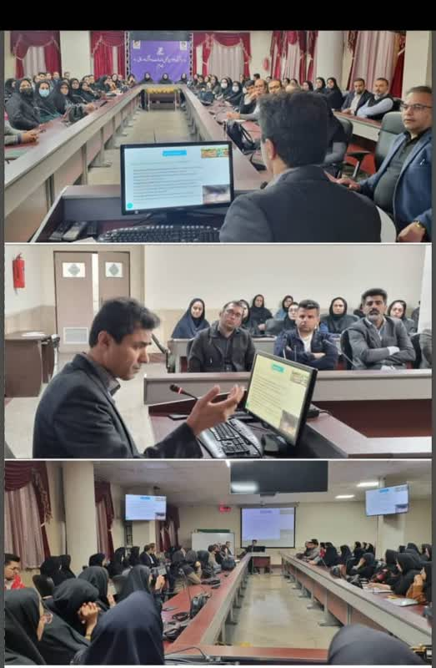
برگزاری کارگاه آموزشی تاب آوری کادر درمان در بلایا در سالن شهید ایرانمنش جهت کلیه کارکنان

Slide 12
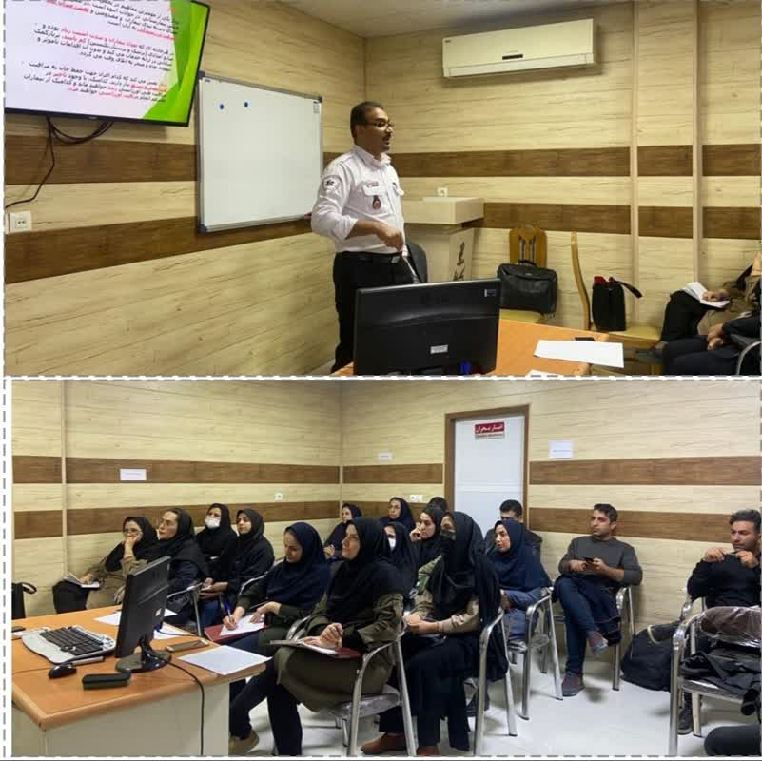
برگزاری کارگاه تریاژ خوب در بحران در محل مرکز آموزشی ، درمانی استاد مطهری با حضور اعضای کارگروه

Slide 13
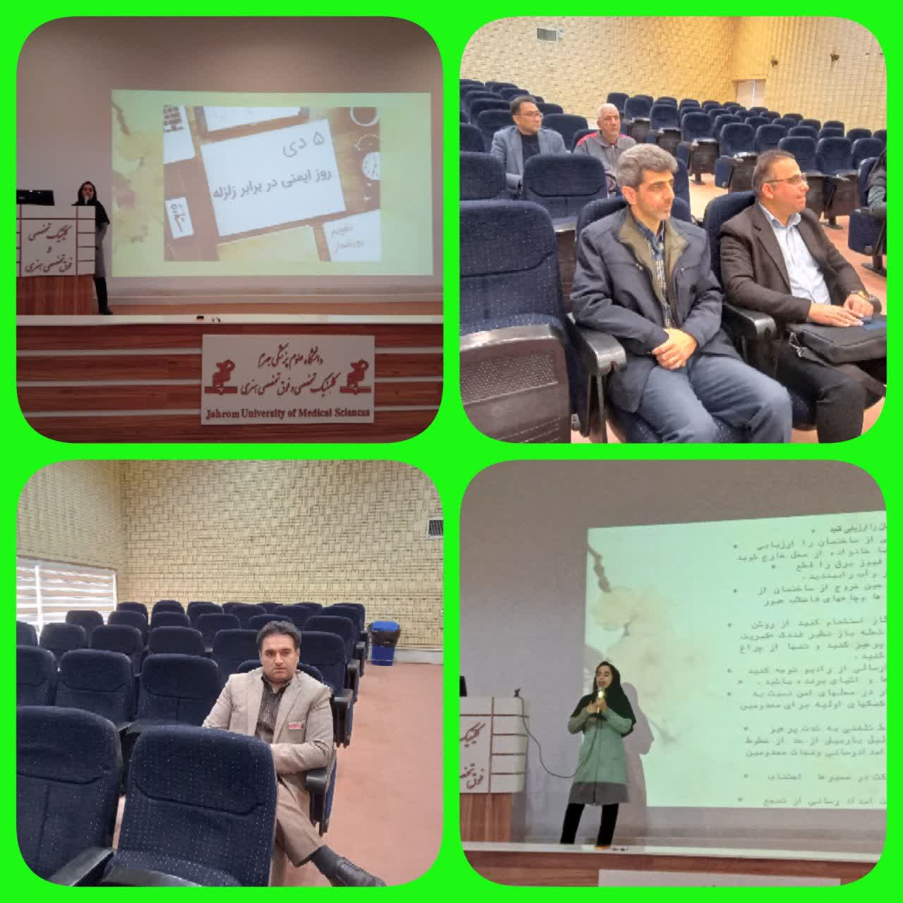
برگزاری کارگاه آمادگی در مقابل زلزله و مانور به مناسبت 5 دی ماه سالروز زلزله بم و روز ایمنی در برابرزلزله

Slide 14
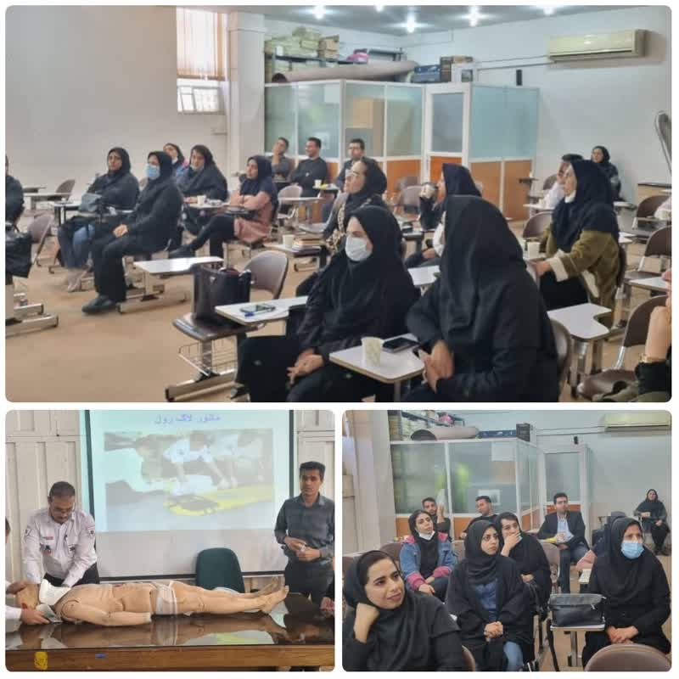
برگزاری کارگاه آموزشی
"حمل و جابه جایی مصدومین
در سوانح با رویکرد بیمارستانی"

Slide 15
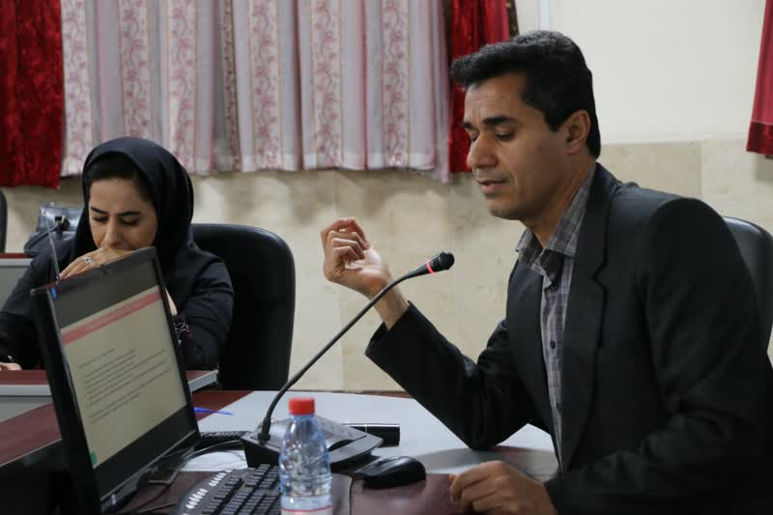
برگزاری دوره آموزشی آشنایی با اصول و مبانی تخلیه‌ اضطراری در حوادث و بلایا

Slide 16
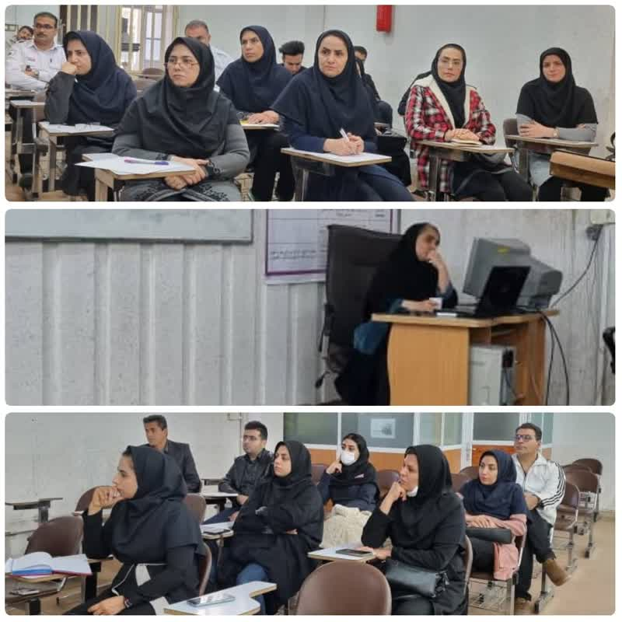
کارگاه آموزشی
"مدیریت بیماران ترومایی با آسیب های سر و گردن"

Slide 17
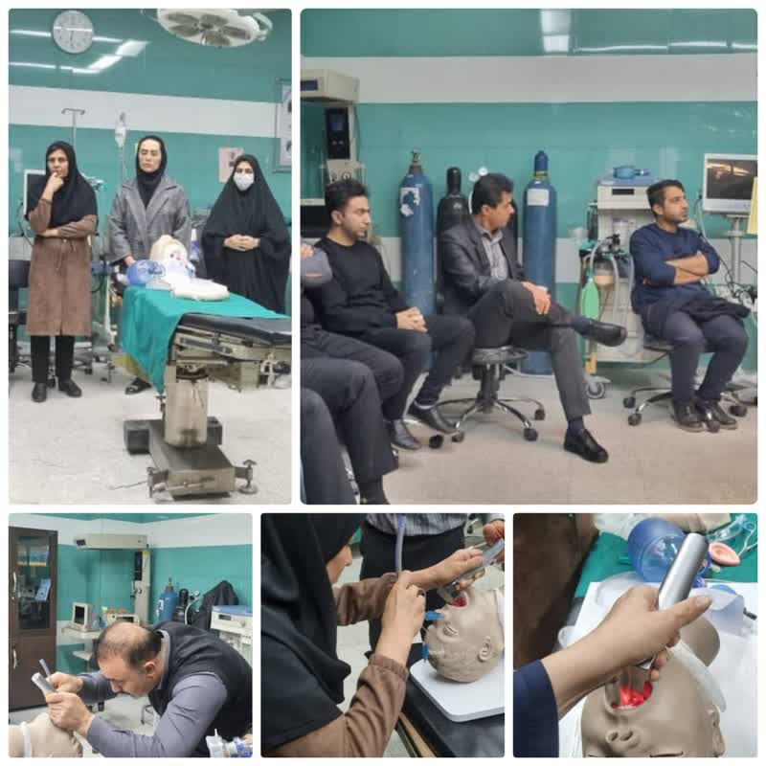
برگزاری کارگاه مدیریت راه هوایی ویژه اعضای کارگروه تخصصی بحران و بلایا در پرستاری

Slide 18
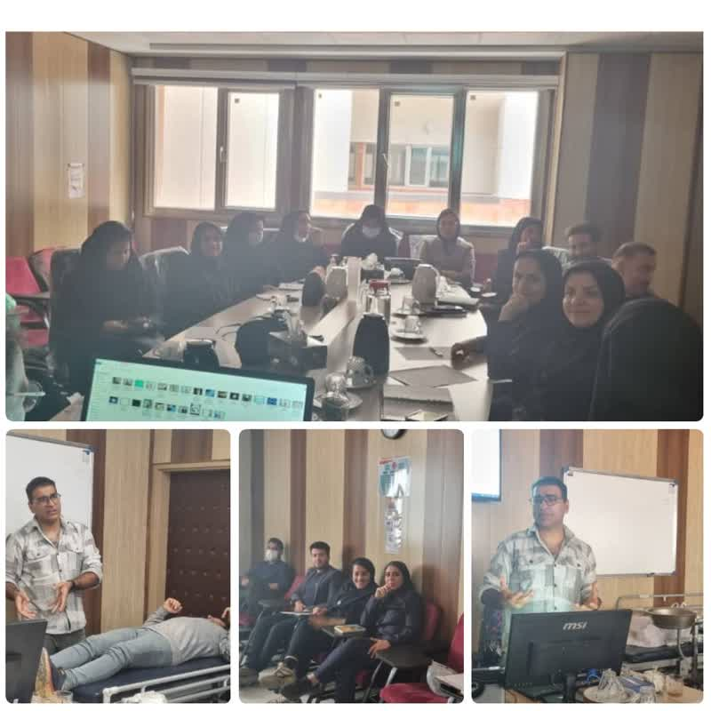
برگزاری کارگاه آموزشی مدیریت آسیب اندام ها و اصول ثابت سازی

Slide 19
دوره آموزشی | مدت زمان | ارائه دهنده | تاریخ ارائه | مشارکت کنندگان
تریاژ در حوادث با مصدومین انبوه | 3 ساعت | آقای بهمن پور | 15/9/1402
مدیریت راه هوایی | 3 ساعت | خانم دکتر عبیری | 23/10/1402
آسیب سر، گردن و ستون فقرات | 3 ساعت | خانم دکتر عبیری | 4/11/1402
آسیب قفسه سینه، شکم و لگن | 3 ساعت | خانم دکتر عبیری | 11/11/1402
آسیب اندامها و اصول ثابت سازی | 3 ساعت | آقای حسن عسکری | 13/10/1402
جابجایی و حمل و نقل مصدومان | 3 ساعت | آقای کریمی | 18/11/1402 | آقای بهمن پور
مراقبتهای سایکولوژیک بیماران و پرستاران | 3 ساعت | خانم دکتر طالب پور | 5/12/1402 | خانم دکتر طالب پور
ارزشیابی و نهایی نمودن برنامه | 3 ساعت | آقای دکترسعادتمند | 13/12/1402 | خانم رحمانیان
تمرینهای دورمیزی عنواین فوق | 3 ساعت | آقای دکترسعادتمند | 19/1/1403 | خانم رحمانیان
تمرینهای عملیاتی عنواین فوق | 3 ساعت | آقای دکترسعادتمند | 16/1/1403 | خانم رحمانیان
ارزشیابی و نهایی نمودن برنامه | 3 ساعت | آقای دکترسعادتمند | 13/12/1402 | خانم رحمانیان

Slide 20
حوزه پیشگیری و کنترل عفونت :
برگزاری کمیته دانشگاهی پیشگیری و کنترل عفونت با حضور آقای دکتررئوفی و ریاست دانشگاه و سایر اعضاء در سطح دانشگاه در تاریخ 1402/8/17 و 1402/11/28
پیگیری مصوبات کمیته دانشگاه جهت نیل به اهداف پیشگیری و کنترل عفونت در بیمارستان های تابعه
برگزاری جلسات دوره ای کمیته کنترل عفونت ستادی
شرکت در یازدهمین کنگره تخصصی کنترل عفونت و استریلیزاسیون ، مواد و تجهیزات پزشکی در تاریخ 28 و 29 آذر ماه 1402 در تهران به همراه آقای قیومی و برگزاری جلسات آموزشی متعدد جهت انتقال مطالب به همکاران ذیربط
برگزاری کارگاه میکروب شناسی توسط اساتید مشهد در تاریخ 27، 28 ، 29 آذر ماه 1402 جهت همکاران آزمایشگاه و پرستاران حوزه کنترل عفونت در سطح دانشگاه
پایش بخش های درمانی بیمارستان های تابعه طبق چک لیست ابلاغی پیشگیری و کنترل عفونت در راستای اجرای دستورالعمل ها
پایش میزان رعایت بهداشت دست در بیمارستان های تابعه
ارزیابی اختصاصی اتاق عمل کلیه بیمارستان ها در دو مرحله و برگزاری جلسه بازخورد مشکلات حوزه کنترل عفونت در بخش اتاق عمل و ارائه راهکار
برگزاری کارگاه های آموزشی : بهداشت دست 1402/2/11 ، سنجه های CSSD 1402/4/19 ، عفونت های بیمارستانی 1402/5/18 ، کنترل عفونت در اتاق عمل 1402/9/20 ، میکروب شناسی 1402/9/29،28،27 ، VAP ,BSI 1402/11/1 ، UTI,SSI 1402/11/9 ، کنترل عفونت در CSSD 1402/11/17

Slide 21
با تشکر

